Slide 1
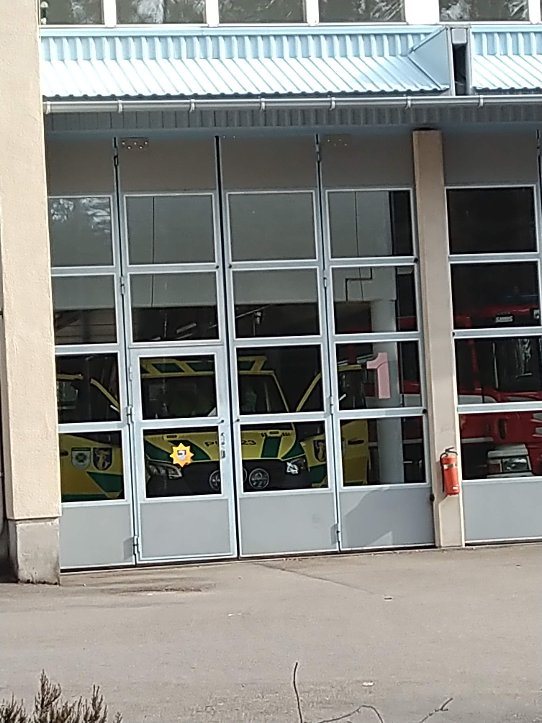
Iitin ambulanssin lakkautus - selvitystyö
Miten tapahtumat etenivät? Mitä asialle voidaan tehdä? Selvisikö samalla muuta ihmeellistä?

Slide 2
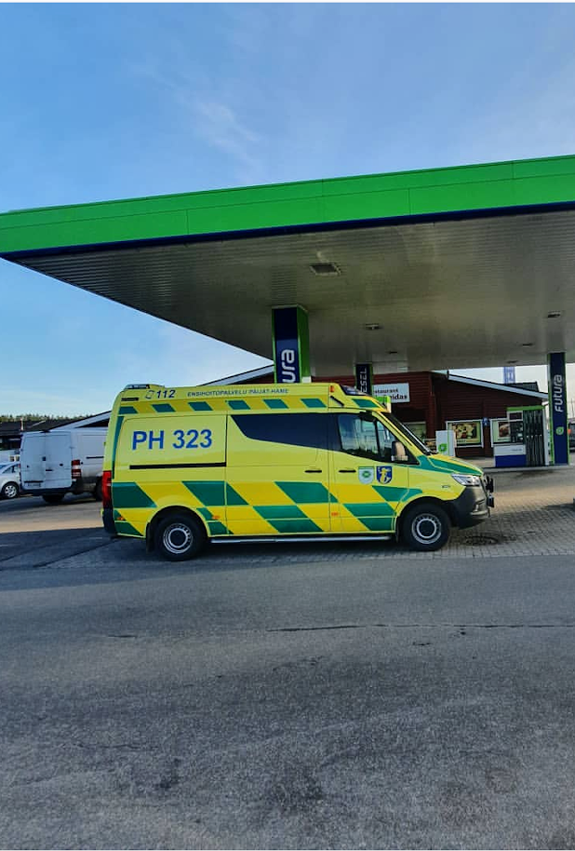
Sisällysluettelo
s. 1 - Etusivu
s. 2 - Sisällysluettelo
s. 3 - Johdanto
s. 4 – 6 - Asian eteneminen pääpiirteittäin
s. 7 – Miten lakkautus vaikuttaa?
s. 8 – Miksi lakkautettiin?
s. 9 – Vaikuttamisen mahdollisuudet
s. 10 – Vaikuttamisen mahdollisuudet – mitä voi tehdä.
s. 11– Työn vaiheita
s. 12-13 – Asiantuntijalausunnot
s. 14 – Linkit mielipidekirjoituksiin
s. 15 – Kunnanvaltuutettujen näkemyksiä
s. 16 – Ensihoitajat ja paloviranomainen kertovat
s. 17 – Adressin allekirjoittaneiden kommentteja
s. 18 – Yhteenveto
s. 19 - Lähteet
KUVA: PÄIJÄT-HÄMEEN PELASTUSLAITOS

Slide 3
Johdanto
Päätin valita päättötyöni aiheeksi Iitin ambulanssiasian selvittelyn, koska asia oli mielenkiintoinen ja vakava. Sain samalla puolustettua kuntalaisten etua ja samasta aiheesta tehtyä kirjallisen selvitystyön.
Mielenkiintoni herätti se, että asiaa pimitettiin ainakin PHHYKY:n toimesta. Tiesin myös, että yöpäivystyksen lakkauttamisella on vaarallisia vaikutuksia alueen hätätilapotilaille.
Halusin omalta osaltani vaikuttaa asiaan niin tehokkaasti, kuin mahdollista. En halua että Iitistä tulee syrjäkylä, jossa ei ole palveluja.
Pääset nyt tutustumaan asiaan tarkemmin

Slide 4
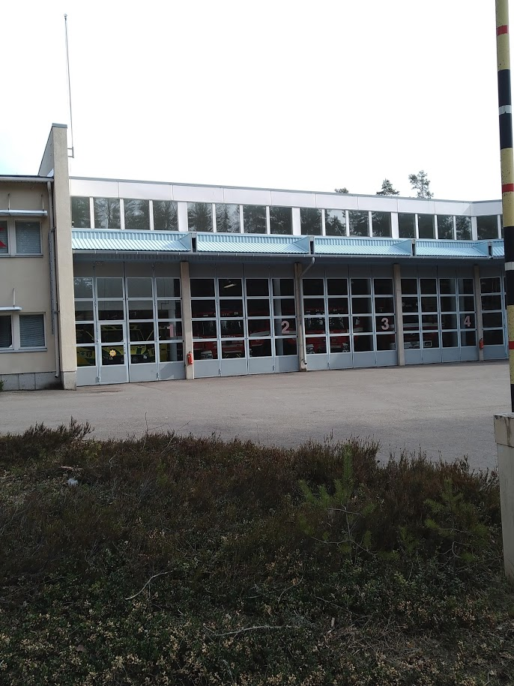
Asian eteneminen pääpiirteittäin
Iitinseutu uutisoi 7.5.2020, että Päijät-Hämeen hyvinvointikuntayhtymä (PHHYKY) suunnittelee Iitin yöyksikön lakkauttamista. Iitin hallinto- ja talousjohtaja kertoi Iitinseudulle, että on kuullut asiasta huhuja, mutta edellisvuoden yhtymäkokouksessa ei asiaa ole päätetty. Tämän tiedon pohjalta ei ole arvattavissa, että yöpäivystys onkin loppumassa jo seuraavana maanantaina.
1
Perjantaina 8.5.2020 huomaan Päijät-Hämeen pelastuslaitoksen Instagram-tarinassa julkaisun, jossa kerrotaan että: ”Se ois sit vika aamu #Iitinlanssi- hommia.” ”Iitin osalta yöpäivystys loppuu maanantaina, jatkossa ambulanssi Kausalassa 8-20. Öisin ambulanssi tulee sitten tänne muualta, esim. Nastolasta tai Kouvolasta.
Otan yhteyttä mediaan ja kerron havainnostani. Media alkaa välittömästi selvittämään asiaa.
2

Slide 5
Asian eteneminen pääpiirteittäin
3
Kouvolan Sanomat uutisoi samana päivänä (8.5), että yöpäivystys tosiaan loppuu Iitissä jo seuraavana maanantaina. Kunnanjohtaja ihmettelee KS:lle seuraavasti:
” – Kuulin huhuja yöhoidon lakkauttamisesta jo yli kuukausi sitten, ja panin tietopyynnön Päijät-Hämeen hyvinvointiyhtymälle 2. huhtikuuta. Että onko tehty virallista päätöstä ja kuka sen on tehnyt. En ole saanut vastausta vielä tähän päivään mennessä”.
PHHYKY:n edustaja teki viranhaltijapäätöksen lakkauttamisesta vasta sen jälkeen, kun yhtymästä oli jo myönnetty medialle yöpäivystyksen lakkauttaminen. Iitin kunta sai virallisen päätöksen vasta 35 minuuttia ensimmäisen nettiuutisen jälkeen.
PHHYKY:n edustaja kertoo mm. KS:lle, että ”yhtymä pystyy kattamaan tavoitettavuuden muilla tavoin”. Edustaja ei osaa kertoa medialle syytä, miksi asiasta ei oltu informoitu kuntaa.
Iitin kunnanjohtaja puolestaan kertoo KS:lle, että ei pidä uskottavana teoriaa, että asiasta olisi unohdettu kertoa.

Slide 6
Asian eteneminen pääpiirteittäin
4
Iitinseudun (11.5) uutisen mukaan kunta ei tiennyt, että ambulanssin yöpäivystys aiotaan lakkauttaa, vain huhuja asiasta oli kuultu. PHHYKY:n ensihoitopäälikkö kertoi Iitinseudulle, että päätös oli tehty jo viime syksynä, mutta asia on vain venynyt ja venynyt.
Kouvolan Sanomat uutisoi 12.5, että Iitin yöpäivystyksen lakkauttaminen tulee työllistämään KYMSOTE:n ensihoitoa. Uutisen mukaan kaikissa tilanteissa Kouvolasta ei pystytä Iittiin hälyttämään apua. KYMSOTE ei pidä PHHYKY:n päätöksestä lakkauttaa Iitin yöpäivystys. Uutisen mukaan KYMSOTE ei kuitenkaan aio laskuttaa PHHYKYÄ.
5

Slide 7
Miten päätös vaikuttaa?
Iitin yöpäivystyksen lakkauttaminen vaikuttaa käytännössä siten, että iittiläisten kiireellisen ensihoidon saapuminen hidastuu. Käytännössä myös nastolalaisten avun saanti voi hidastua, jos Nastolan ambulanssi on Iitissä. Vastaavasti Kouvolassa ambulanssit voivat loppua helpommin kesken, kun Kouvolan resursseja sidotaan Iittiin. Lakkautuspäätöksen vuoksi, ambulanssin saapuminen kestää osassa Iittiä yöaikaan n. 10-20 minuuttia kauemmin.

Slide 8
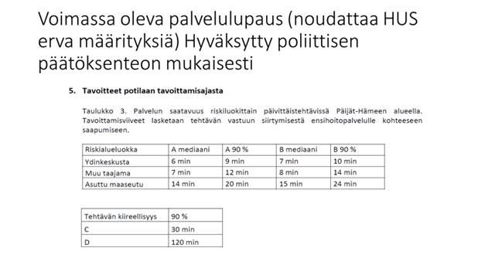
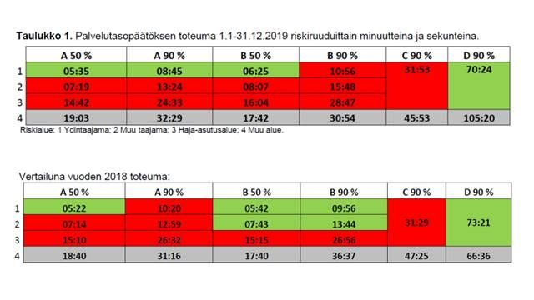
Miksi Iitin yöpäivystys lakkautettiin?
Julkisuudessa olleiden tietojen mukaan Iitin ambulanssilla oli yöaikaan vähän tehtäviä. Phhykyssä katsottiin, että tehtäviä on keskimäärin öisin alle yksi. Lakkautus tehtiin säästötoimien takia.
Vasemmassa kuvassa alhaalla, palvelutasopäätöksen toteuma vuosilta 2018 ja 2019. Ylemmässä kuvassa on palvelutasopäätös vaadittavine vasteaikoineen. PHHYKY ei tätä asiakirjaa suostunut minulle luovuttamaan, joten jouduin hankkimaan sen toista kautta. Punainen väri tarkoittaa, että tavoiteaikaa ei ole saavutettu. Kuvasta voidaan huomata, että vuonna 2019 vasteajat ovat toteutuneet paljon huonommin, kuin vuonna 2018. Olen lisäksi nähnyt vuoden 2020 alkuvuoden toteumaa, se on vielä pahempi kuin vuoden 2019 tilasto.
Phhyky siis lakkautti yöpäivystyksen, vaikka vasteaikojen toteutuminen on vuosi vuodelta huonontunut!

Slide 9
Vaikuttamisen mahdollisuudet

Slide 10
Vaikuttamisen mahdollisuudet
Pitämäni puhe: https://docs.google.com/document/d/1CUdvNKRXf7IfBo-BngiFeIrNXJ14moAiIw4-t9V8ARw/edit?usp=sharing
Päätin, että adressin kerääminen tässä tilanteessa on parhain vaihtoehto vaikuttaa. Suuri määrä ihmisten allekirjoituksia vaikuttaa väkisinkin päätöksentekoon. Tein adressin adressit.com- sivustolle. Se keräsi tiistai-iltaan mennessä yli 1200 allekirjoitusta. Painoarvo on suuri. Adressi luovutettiin keskiviikkona 26.5.2020 Phhykyn ja Iitin kunnan edustukselle. Pidin edustajille tiukan puheen. Media tuli myös paikalle.

Slide 11
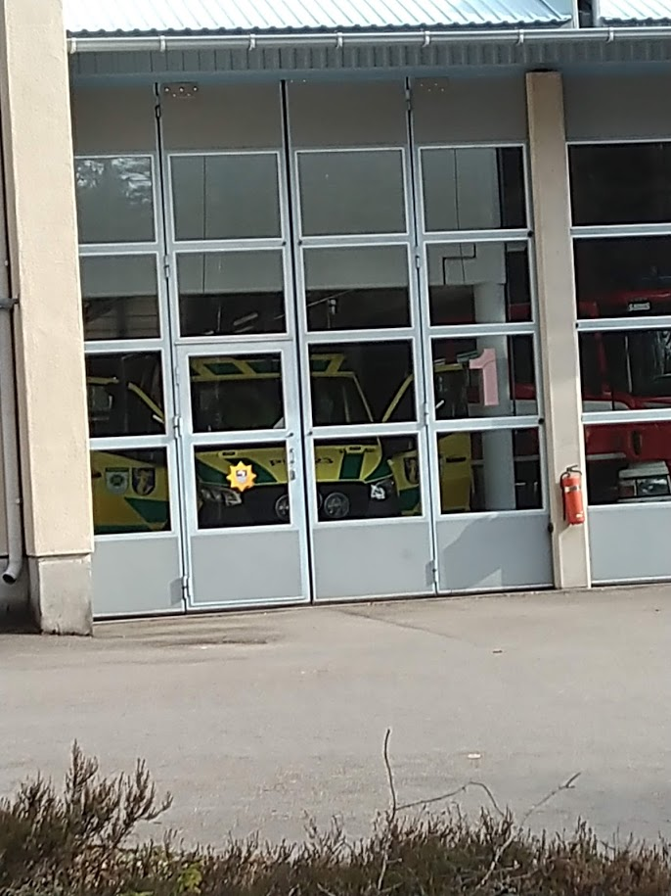
Työni vaiheita
Suurin osa ajastani kului tapahtumien etenemisen selvittelyssä. Pidin aiheesta keskustelua yllä. Olin lukuisten eri medioiden kanssa yhteyksissä. Aikaa kului paljon mm. ensihoitajien ja muiden asiasta tietävien haastatteluissa, kokonaistilanteen ymmärtämisessä.
Hankaluuksia tuotti asiakirjojen vaikea saatavuus, koska Phhyky ei suostunut luovuttamaan julkisia asiakirjoja ensihoitoon liittyen. Jouduin etsimään tietoa muista lähteistä.
(Tarkempi selostus työn etenemisestä on erillisessä raportissa)

Slide 12
Asiantuntijalausunnot /1
Asiantuntijoiden lausuntojen saaminen oli vaikeaa, koska asia paljastui arkaluonteiseksi.
Kymsoten edustaja kertoi minulle, että Kymsote ei pidä ollenkaan Iitin yöpäivystyksen lopettamisesta. Lakkautus aiheuttaa paljon lisätöitä Kouvolan ensihoitoyksiköille. Riski siihen, että kouvolalaisten avunsaanti voi hidastua kasvaa, kun Kouvolan ambulanssit ovat sidottu Iitin tehtäville. Iitti ei kuulu Kymsoten vastuualueeseen, mutta hätäkeskus lähettää hätätilanteisiin aina lähimmän ambulanssin, joka Iitin tapauksessa on usein Kouvolassa.

Slide 13
Asiantuntijalausunnot /2
Lääkärilehden lääkäri ja päätoimittaja P. Saloheimo kertoi minulle näin: - Pikaista hoitoa vaativassa tilanteessa hoitoviiveen pidentyminen voi joissakin tapauksissa huonontaa hoidon lopputulosta, minkä PHHYKY:ä edustanut läääkärikin tietää.
Ensihoitaja: - Täysin järjetön päätös. Palvelun järjestäjän tulisi järjestää palvelut yhdenvertaisesti. Ilman muuta terveyshaittaa Iitissä ilmaantuu lakkautuksen takia, ennemmin tai myöhemmin.

Slide 14

Linkit mielipidekirjoituksiin
https://docs.google.com/document/d/1q-55BaanhM0_oFG-ml6h219eZViIxnS0bGVQguYmnoc/edit?usp=sharing
https://docs.google.com/document/d/14BhanBb-XUgKtDp-Vk9KQMY8NBQJ3GaECcryOSP2kqI/edit?usp=sharing
Kuva: Päijät-Hämeen pelastuslaitos

Slide 15
Kunnanvaltuutettujen näkemyksiä
Lähetin haastattelupyynnön viidelle sattumanvaraisesti valitulle valtuutetulle. Sain kahdelta vastauksen 26.5.2020 klo 21.15 mennessä.
Markku Saarelman vastaukset; https://docs.google.com/document/d/1U6B_-y8-HFX1VVsvU0ieN2R3CJuRc4cUQAwxCezyoC8/edit?usp=sharing
Hannu Suhosen vastaukset: https://docs.google.com/document/d/1gvtmEb7jr2aTwgTIC_gos2tH55j16cV2YraztyDtcns/edit?usp=sharing

Slide 16
Ensihoitajat ja paloviranomainen kertovat:
Sain haastateltua useita eri ensihoitajia ja paloviranomaisia.
Kaikki kertoivat saman tarinan: Päijät-Hämeen pelastuslaitoksen ja Phhykyn välillä on pahoja jännitteitä, jotka johtuvat yhdestä Phhykyn työntekijästä, joka on johtoasemassa. Haastatellut henkilöt väittävät, että henkilö sortaa pelastuslaitosta. Henkilö haluaa rakentaa ”omaa valtakuntaa” ensihoidon suhteen. Haastatellut epäilevät, että tällä toimijoiden välisellä jännitteellä saattoi olla myös merkitystä Iitin yöpäivystyksen lopettamiseen. Phhykyn työntekijä halusi sortaa pelastuslaitosta vähentämällä heidän operoiman ambulanssin valmiutta. Todellisuudessa Phhyky olisi voinut itse lakkauttaa omia autojaan, mutta Iitin ambulanssi joutui tulilinjalle luultavasti jännitteiden takia, ainakin osasyynä.
Ilmeni myös tieto, että Iitin alueen vasteajat eivät ole toteutuneet edes ennen lakkautusta, mutta asiaan ei ole puututtu. Päätettiin kuitenkin lakkauttaa yöpäivystys, vaikka aikoja ei saavutettu edes aikaisemmin!

Slide 17
Adressin allekirjoittaiden kommentteja:
ADRESSI TÄÄLLÄ: https://www.adressit.com/vaatimus_iitin_ambulanssin_ph323_yopaivystyksen_palauttamiseksi_ja_peruspalvelujen_hyvan_saatavuuden_takaamiseks
Ympärivuorokautinen ambulanssipäivystys takaisin Iittiin! Iittiä koskevat päätökset tulee avata ja perusteellisesti selvittää, myös kuntalaisille, eikä läpirunnomalla jyrätä salaa. Asun Iitissä noin 8kk vuodesta, olisi huonoa jos kunnassa ei olisi 24/7 ambulanssi päivystystä. Olen jopa harkinnut muuttamista kuntaan, mutta nyt täytyy asia arvioida uudelleen.
Itsekin Iitin Ambulanssia yöllä tarvinneena, onnekseni yöpäivystys oli KAUSALASSA siis IITISSÄ ! Päättäjät ottakaa maalaisjärki nyt jo vihdoinkin käyttöön ! ! !
Mikäli tämän ensihoidon puutteen takia perheeni jollekin jäsenelle tapahtuu jotain, on aivan varmasti oikeusprosessi päättäjiä kohtaan edessä!
Mökkeilevänä "Iittiläisenä" ambulanssin yöpäivystyksen poistaminen on aivan järjetön päätös. Muutenkin välimatkat pitkähköjä, niin mietityttää, että mistä/kuinka nopeasti apu saapuu paikalla hätätilanteessa. Huoli suurin oman 3v tyttären vuoksi.
Miten esim. infarkti- tai aivoverenvuotopotilaalle taataan riittävän nopea avun/hoidon saanti?!? Eikö 20-30 min. ala olla rajamailla hapensaannissa aivoille, niiden vaurioitumatta!
Ambulanssin yöpäivystyksen lakkauttamisen seurauksena useat henkilöt epäröivät nyt Iittiin muuttamista. Lakkautus toi kunnalle erittäin negatiivista mainetta. Kunnalta jää huomattavia verorahoja saamatta, jos henkilöt eivät muutakaan Iittiin.

Slide 18
Yhteenveto
Valtuutettujen näkemyksiä sain kovin vähän. Itseäni ihmetytti se, että osa valtuutetuista suhtautui ensihoitoasiaan välinpitämättömästi. Kunnan olisi mielestäni pitänyt toimia aktiivisemmin ja keskittyä olennaisiin asioihin.
Hyvinvointiyhtymän toiminta on täysin kelvotonta. Ilmeni valehtelua valehtelun perään.
Iitin yöpäivystyksen osalta ei voi/voinut tehdä muuta, kuin pitää kovaa meteliä, valittaa ja kerätä adressia. Johtaminen hyvinvointiyhtymässä on kaaoksessa.
Ensihoitajien ja paloviranomaisten kommentit tuovat julki todellisen tilanteen, - se ei ole hyvä.
Asiantuntijalausuntojen perusteella, yöpäivystyksen lakkautus voi aiheuttaa terveyshaittaa.

Slide 19
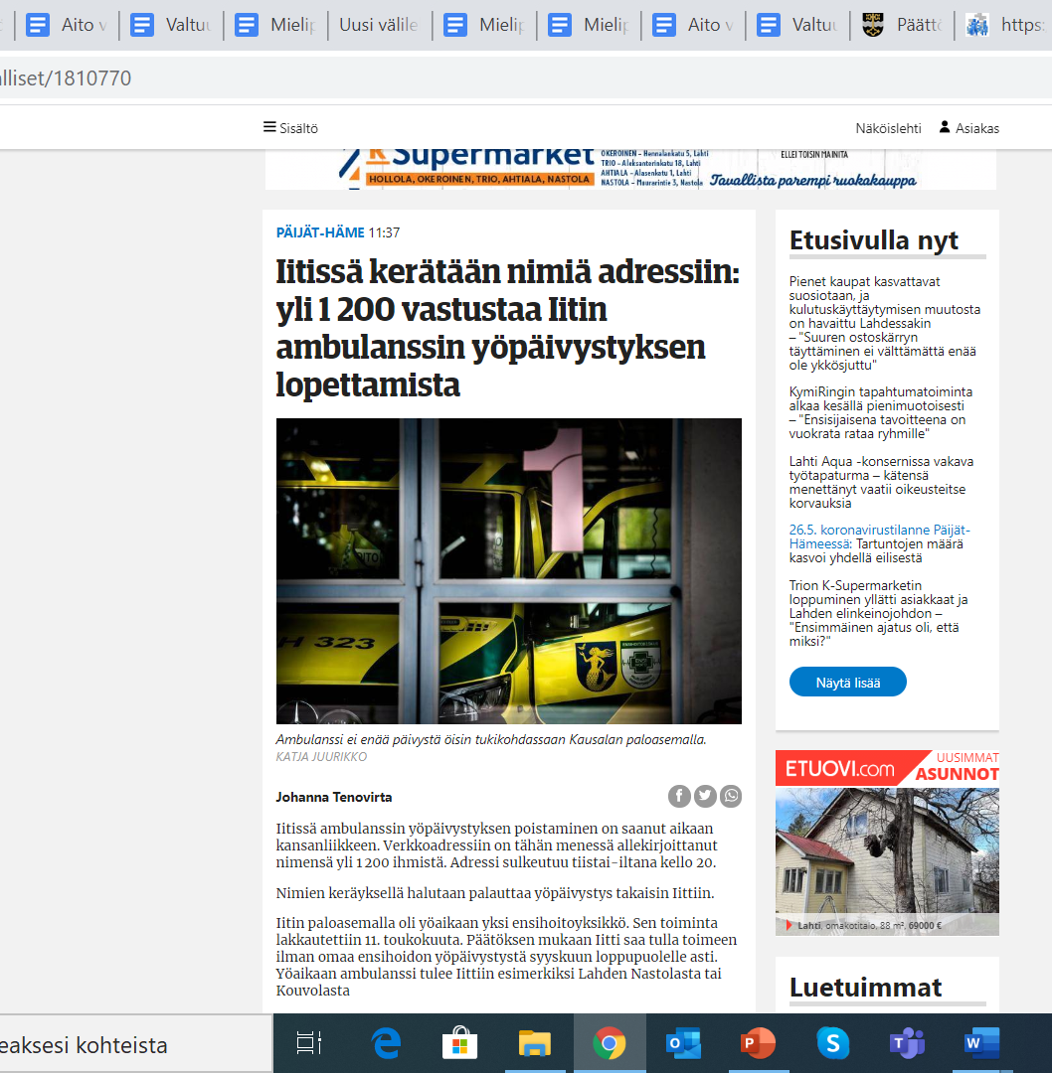
Lähteet
Ensihoitajat ja paloviranomainen
Etelä-Suomen Sanomat: https://www.ess.fi/paikalliset/1810770
Iitinseutu, viikon 19, 20 ja 21 painokset.
Kouvolan Sanomat https://kouvolansanomat.fi/uutiset/lahella/320576fa-274f-4c82-86fb-7b1391998cd4 ja https://kouvolansanomat.fi/uutiset/lahella/da6f3531-f67e-4c01-9e01-ef2f8c57a25b
Lääkärilehti, lääkäri P. Saloheimo
Päijät-Hämeen Hyvinvointikuntayhtymä
Päijät-Hämeen Pelastuslaitos PHPELA
Valtuutetut Hannu Suhonen, Markku Saarelma
Tekijä: Eetu Koskinen

